Slide 1
ღვინის ჩამოსხმის ავტომატიზაცია
სტუდენტი: კონსტანტინე ცხადაძე
ლექტორი: თეიმურაზ ხუნდაძე
საგანი: ციფრული მართვა
გაზაფხული 2022

Slide 2
დოკუმენტაცია მოიცავს შემდეგ პუნქტებს:
აწყობის პროცესში შექმნილი პრობლემის აღწერა
დამატებითი გარე მოწყობილობების აღწერა
ღვინის ავტომატიზაციის მოწყობილობის სამუშაო სქემა PLC - ს ბაზაზე

Slide 3
მთავარი პრობლემა
მოწყობილობაში ძრავების რაოდენობა აღემატება PLC - ს ფეხების რაოდენობას. ამ პრობლემის გადასაჭრელად მიზანშეწონილად ჩავთვალე SPI პროტოკოლისა და მიმდევრობითი რეგისტრის გამოყენება, თუმცა Zelio Soft - ში ვერ ვნახე კონტროლერი მსგავსი პროტოკოლის მხარდამჭერით.

Slide 4
პრობლემის გადაჭრა
საბოლოო ჯამში მოვძებნე პრობლემის ყველაზე ოპტიმალური გადაჭრის ხერხი. რადგანაც პროექტი თავიდანვე დაყოფილი იყო მოდულებად, შესაძლებელია ყოველი ეს მოდული გარე მოწყობილობა გავხადოთ და PLC - ს მეშვეობით საჭირო დროს და საჭირო თანმიმდევრობით ჩავრთოთ და გამოვრთოთ.

Slide 5
გარე მოწყობილობები
გარე მოწყობილობებს ავაწყობთ მიკროკონტროლერების მეშვეობით. ყოველ ასეთ მოწყობილობას PLC ჩართავს გარე წყვეტის ფეხზე იმპულსის მიწოდებით. მიკროკონტროლერების გამომავალი ფეხების მეშეობით ვმართავთ ყოველ მოდულში არსებულ ძრავებს. ( ძრავების მართვის თანმიმდევრობა მოცემულია წინა სემესტრის პრეზენტაციაში). პროცესის დასრულებისას PLC - ის მიეწოდება დასრულების სიგნალი.

Slide 6
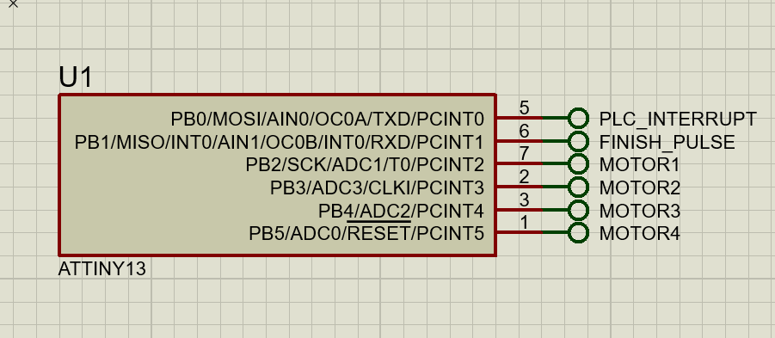
გარე მოწყობილობები

Slide 7
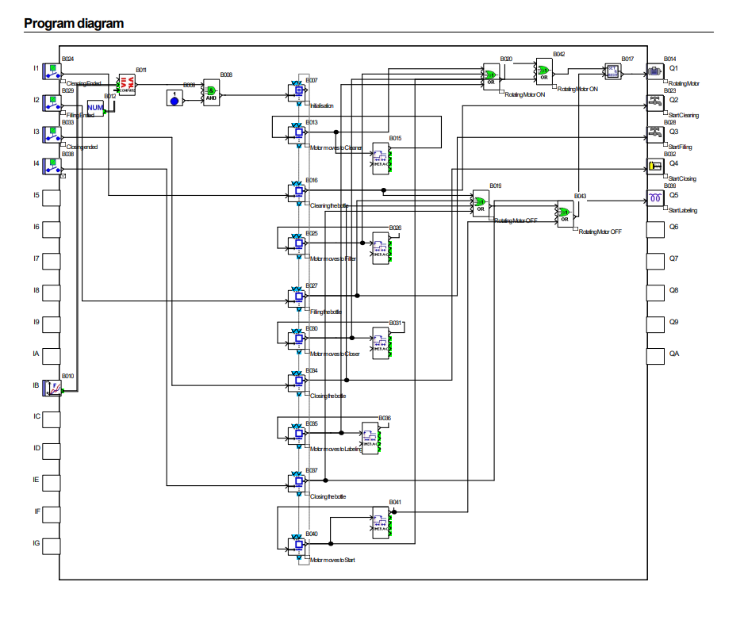
PLC სქემა

Slide 8
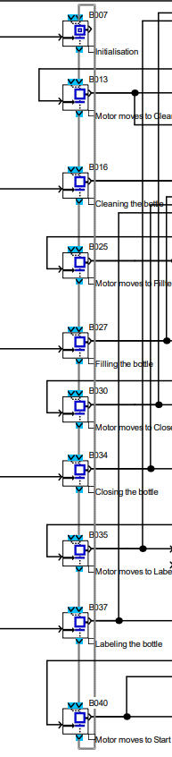
SFC კომპონენტები
სქემის ასაწყობად გამოვიყენე SFC კომპონენტები, რადნაც დამჭირდა
მიმდევრობითი ლოგიკის აწყობა. მიმდევრობითი ლოგიკა შედგება 10
ნაწილისგან. ესენია:
ინიციალიზაცია
პლათფორმის ძრავის გადაადგილება გამწმენდ მოწყობილობასთან
ბოთლის გაწმენდა
პლათფორმის ძრავის გადაადგილება ღვინით ამსებ მოწყობილებასთან
ბოთლის ავსება ღვინით
პლაფთფორმის ძრავის გადაადგილება დამხუფავ მოწყობილებასთან
ბოთლის დახუფვა
პლათფორმის ძრავის გადაადგილება იარლიყის დამკრავ მოწყობილობასთან
ბოთლზე იარლიყის დაკვრა
თავიდან დაწყება

Slide 9
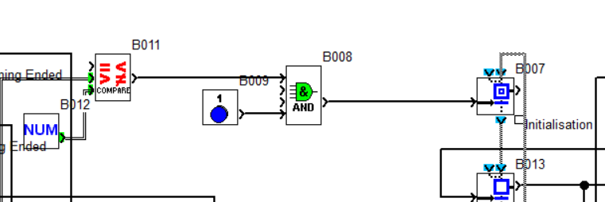
ინიციალიზაცია
ინიციალიზაციის მდგომარეობაში ყოფნისას
ველოდებით ორი პირობის ჭეშმარიტებას, რათა
პროცესის დაწყება შევძლოთ. ამას ვაკეთებ AND gate
ის მეშვეობით.
1. ულტრაბგერითი სენსორიდან წაკითხული მნიშვნელობა უნდა აღმეატებოდეს გარკვეულ სიდიდეს
(ბოთლი უნდა იყოს ცარიელი)
2. მომხმარებელმა ღილაკს უნდა დააჭიროს თითი

Slide 10
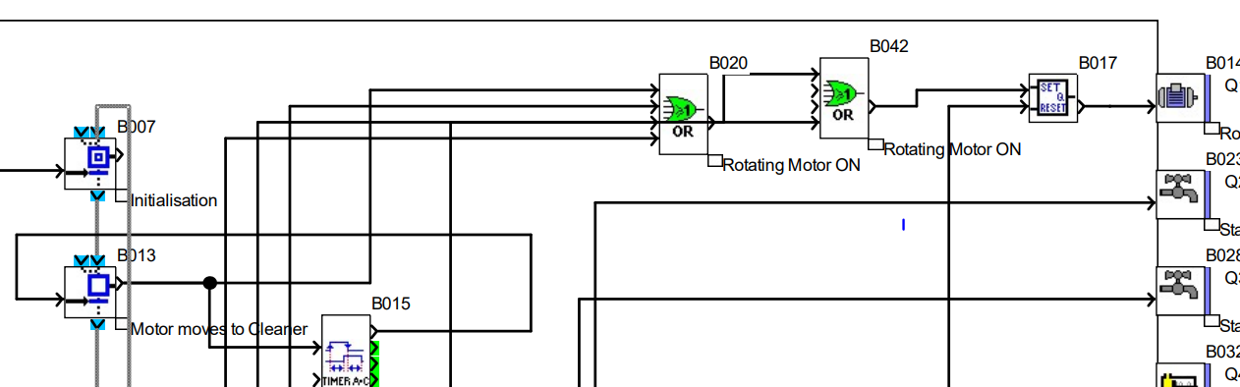
დანარჩენი სქემა
დანარჩენ სქემაში ბევრი რამ მეორდება.
პლათფორმის ძრავის გადაადგილებისას ტაიმერის მეშვეობით
ვიცდით გარკვეული დრო მანამ, სანამ ძრავი საჭირო კუთხით
მობრუნდება. ამ დროს OR gate - ის გამოსასვლელზეა ‘1’ - იანი, შესაბამისად RS ტრიგერის გამოსასვლელზეც და ძრავი ბრუნავს.
ტაიმერის დაყოვნების შემდგომ OR gate - ზე ‘0’ - იანია და RS ტრიგერი რესეტდება და ძრავი გამოირთვება.
PLC გამოსასვლელი ფეხით რთავს გარე მოდულს და იცდის მანამ, სანამ PLC - ის შესასვლელ ფეხზე მიეწოდება დასრულების სიგნალი.
მსგავსი პრინციპით მუშაობს დანარჩენი სქემა. განსხვევბა მხოლოდ ისაა თუ რომელ გარე მოდულს რთავს PLC.

Slide 11
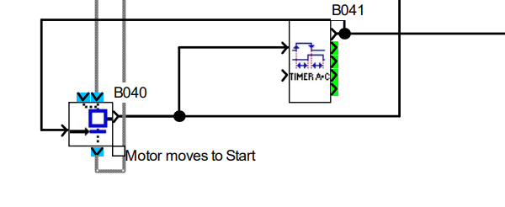
ხელახა დაწყება
სქემის ბოლო მდგომარება არის ხელაახლა დაწყება. ამ დროს პლატფორმის ძრავი უბრუნდება საწყის მდებარეობას და ელოდება ბოთლსა და ღილაკის დაჭერას.

Slide 12
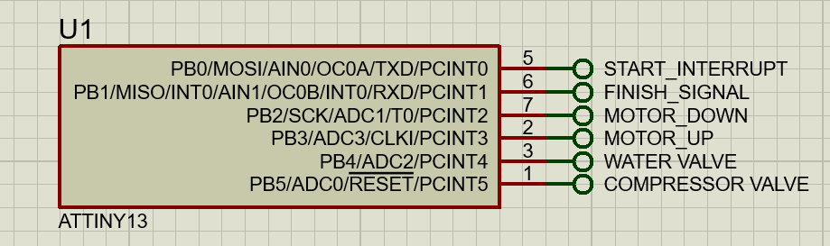
ბოთლის გამწმენდი გარე მოდული
START_INTERRUPT – გარე წყვეტა (PLC -ის მეშვეობით ვრთავთ)
FINISH_SIGNAL - დასასრულის სიგნალი (მიეწოდება PLC – ის)
MOTOR_DOWN - მოწყობილობის დამშვები ძრავი
MOTOR_UP - მოწყობილობის დამშვები ძრავი (რევერსულად)
WATER_VALVE - წყლის სარქველი
COMPRESSOR_VALVE - კომპრესორის სარქველი

Slide 13
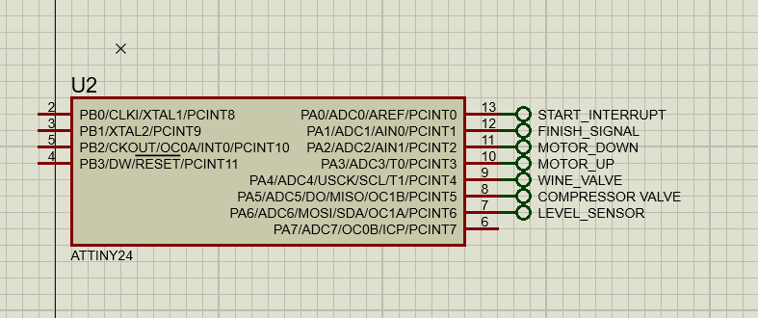
ღვინით ამვსები გარე მოდული
START_INTERRUPT – გარე წყვეტა (PLC -ის მეშვეობით ვრთავთ)
FINISH_SIGNAL - დასასრულის სიგნალი (მიეწოდება PLC – ის)
MOTOR_DOWN - მოწყობილობის დამშვები ძრავი
MOTOR_UP - მოწყობილობის დამშვები ძრავი (რევერსულად)
WINE_VALVE - ღვინის სარქველი
COMPRESSOR_VALVE - კომპრესორის სარქველი
LEVEL_SENSOR - დონის სენსორი

Slide 14
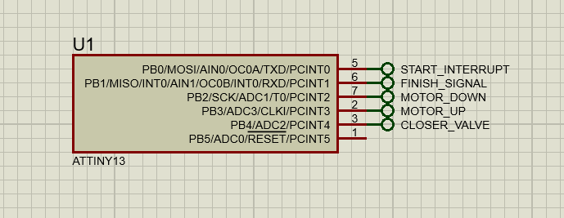
დამხუფავი გარე მოდული
START_INTERRUPT – გარე წყვეტა (PLC -ის მეშვეობით ვრთავთ)
FINISH_SIGNAL - დასასრულის სიგნალი (მიეწოდება PLC – ის)
MOTOR_DOWN - მოწყობილობის დამშვები ძრავი
MOTOR_UP - მოწყობილობის დამშვები ძრავი (რევერსულად)
CLOSER_VALVE - საცობების სარქველი

Slide 15
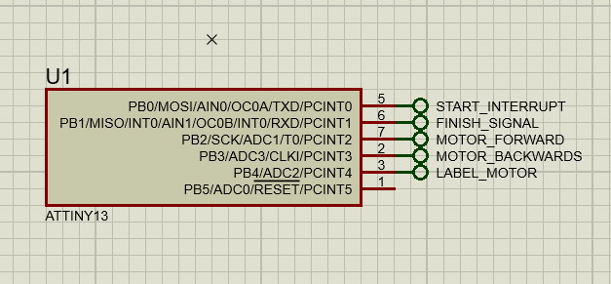
იარლიყის დამკრობი გარე მოდული
START_INTERRUPT – გარე წყვეტა (PLC -ის მეშვეობით ვრთავთ)
FINISH_SIGNAL - დასასრულის სიგნალი (მიეწოდება PLC – ის)
MOTOR_DOWN - დამკრობი ძრავი
MOTOR_UP - დამკრობი ძრავი (რევერსულად)
LABEL_MOTOR - იარლიყის ძრავი

